Slide 1
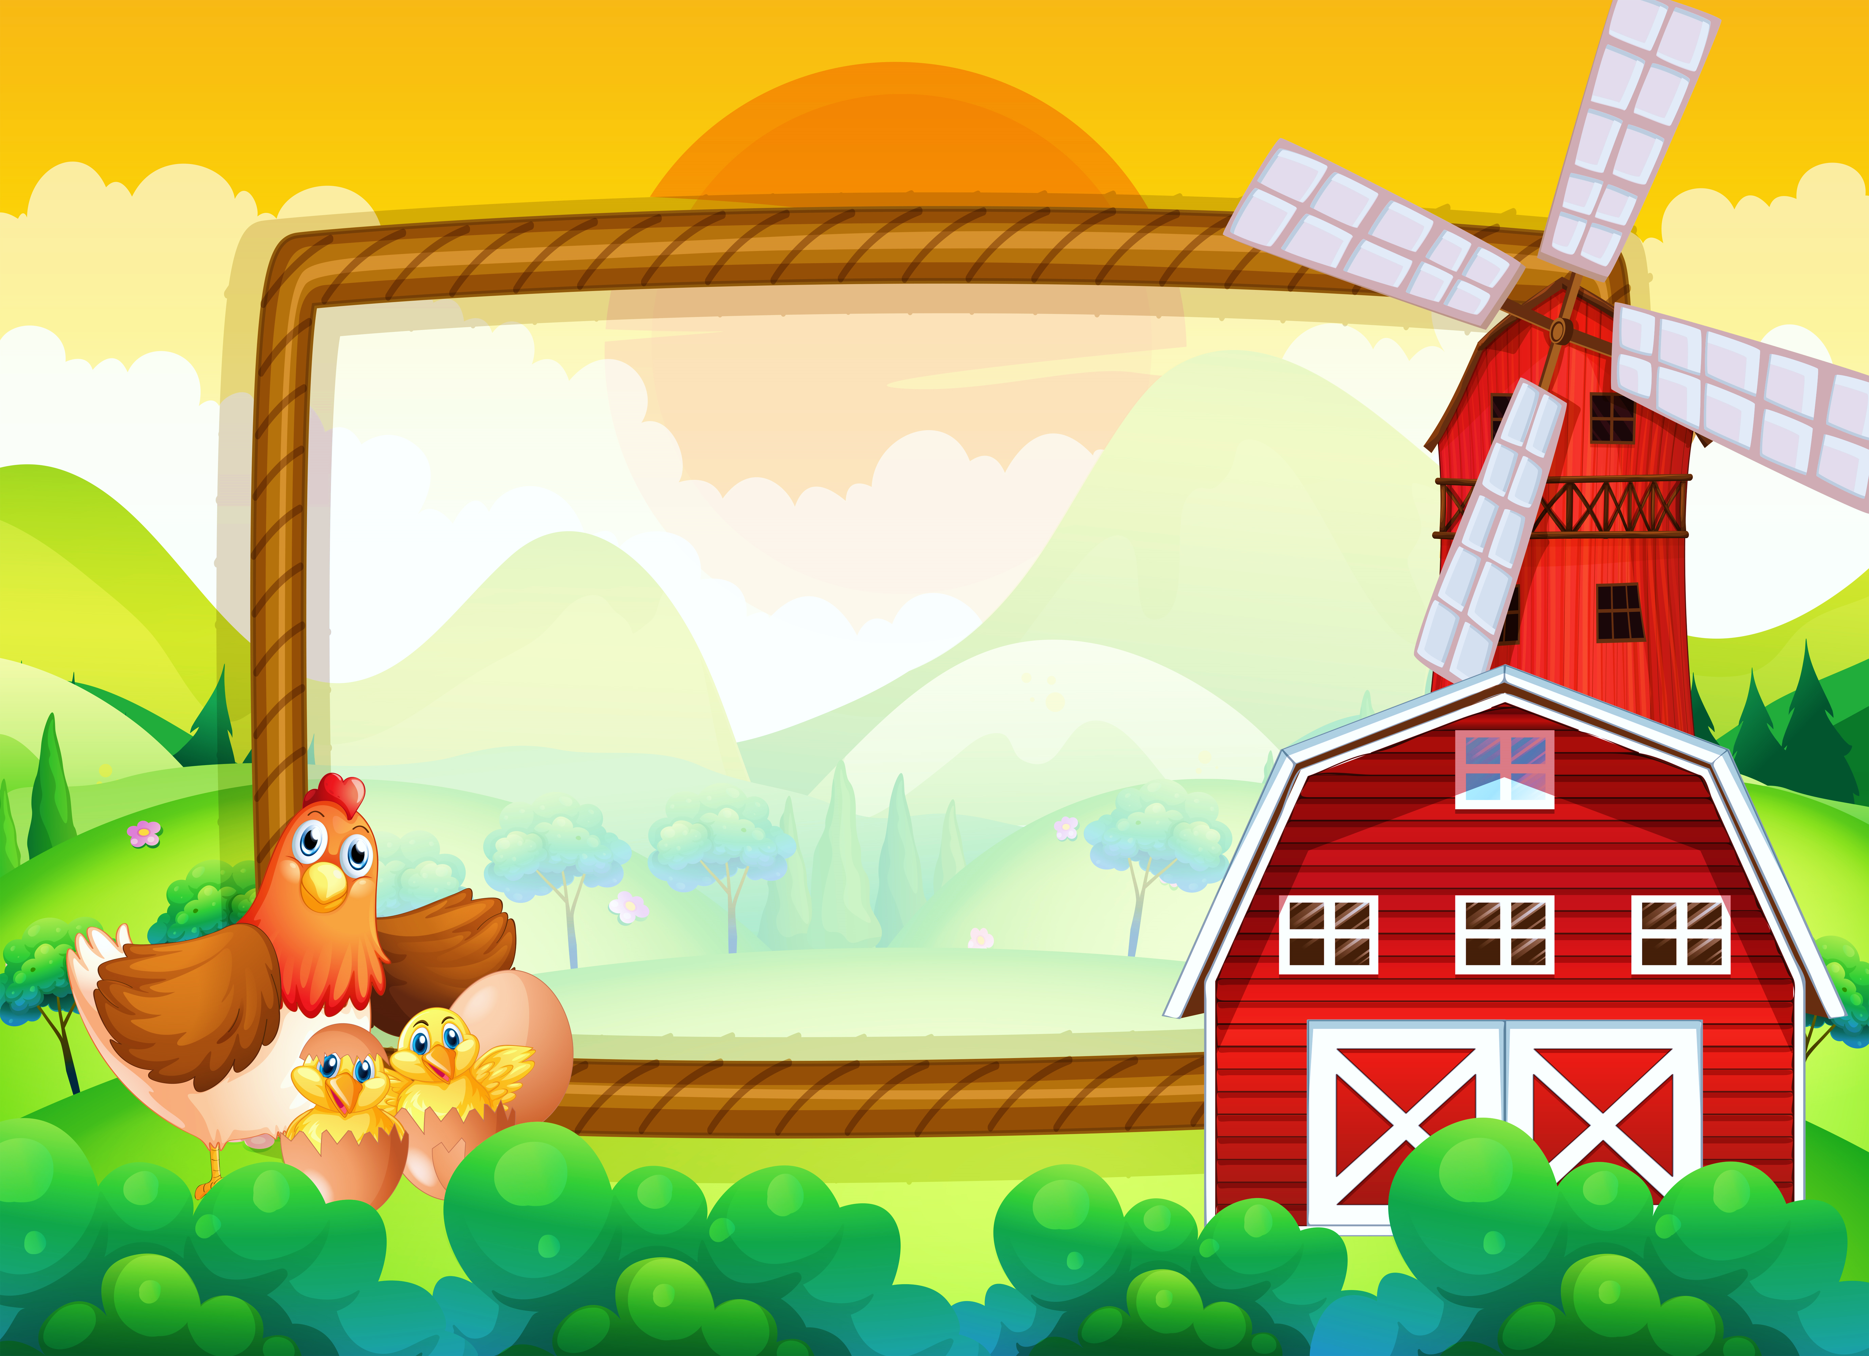

Slide 2
Cùng khởi động ngày mới nhé chúng ta hãy giúp những chú chim này trả lời tốt các câu hỏi để chúng có thế tránh đi mùa đông lạnh giá nhé!
Notes:
Thiết kế bởi: Hương Thảo - tranthao121006@gmail.com

Slide 3
Thực hiện tính 1,5 ×x 12 được kết quả là:
18
Notes:
Thiết kế bởi: Hương Thảo - tranthao121006@gmail.com

Slide 4
Thực hiện tính 3,6 x 0,25 được kết quả là:
0,9

Slide 5
19 + 18 = ?
37

Slide 6
3. Thực hiện tính
15,2 x 0,1 được kết quả là:
1,52

Slide 7
Chúc mừng các em

Slide 8
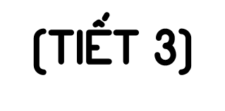
Thứ … ngày … tháng … năm …

Slide 10
1
Đặt tính rồi tính.
1,2 x 3,5
3,1 x 5,7
0,15 x 7
9,3 x 6
0,15
7
9,3
6
1,2
3,5
3,1
5,7
x
x
x
x
6 0
2 1 7
1,05
55,8
36
1 5 5
4,2
17,67

Slide 11
2
Cho biết 29 × 37 = 1 073. Không thực hiện tính, hãy cho biết kết quả của các phép tính sau.
2,9 × 37
29 × 0,37
2,9 × 3,7
0,29 × 3,7
= 107,3
= 10,73
= 10,73
= 1,073

Slide 12
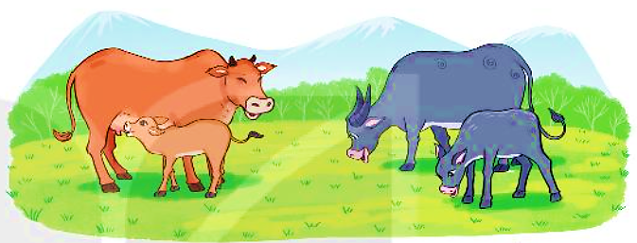
2
Con bê cân nặng 47kg. Con nghé nặng hơn con bê 18kg. Hỏi con nghé cân nặng bao nhiêu ki-lô-gam?
Bài giải
Con nghé cân nặng số ki-lô-gam là:
47 + 18 = 65 (kg)
Đáp số: 65 kg.

Slide 13
2
Cho biết 29 × 37 = 1 073. Không thực hiện tính, hãy cho biết kết quả của các phép tính sau.
2,9 × 37
29 × 0,37
2,9 × 3,7
0,29 × 3,7
= 107,3
= 10,73
= 10,73
= 1,073

Slide 14
TÍNH NHANH, GIÀNH Ô
Cách chơi:
• Chơi theo nhóm đôi.
• Khi đến lượt, người chơi xoay hai vòng quay dưới đây.
• Thực hiện phép nhân hai số nhận được với nhau.
• Tìm ô chứa kết quả và đặt quân cờ của mình vào ô đó. Nếu ô đó đã có quân cờ của người khác thì thay bằng quân cờ của mình.
• Trò chơi kết thúc khi có người tạo được 3 quân cờ thẳng hàng.

Slide 15
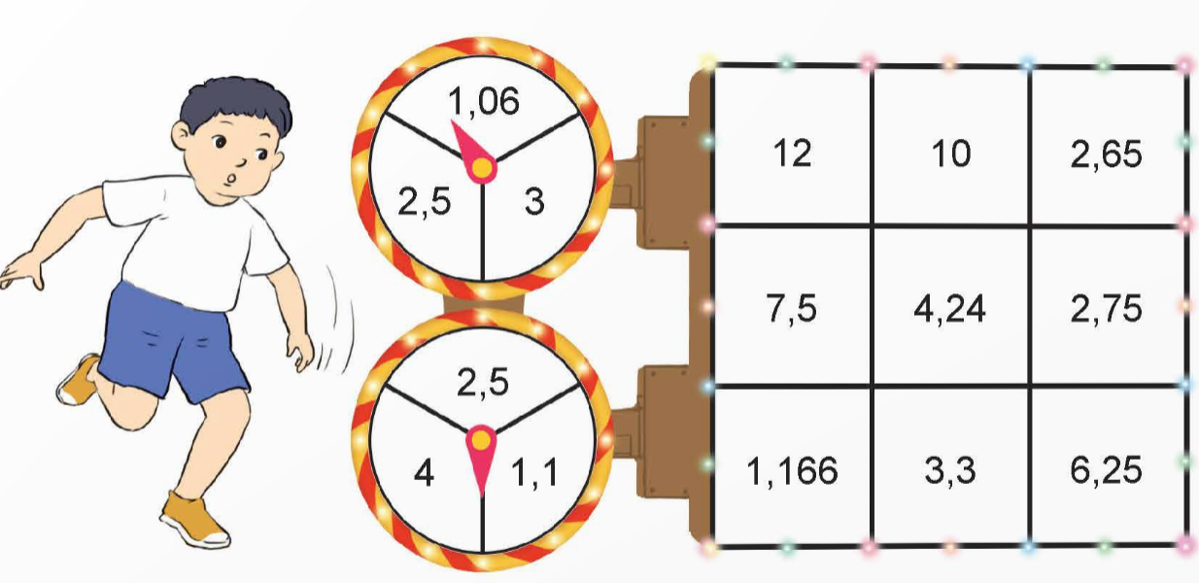

Slide 16
2,5
1,1
4

